Slide 1
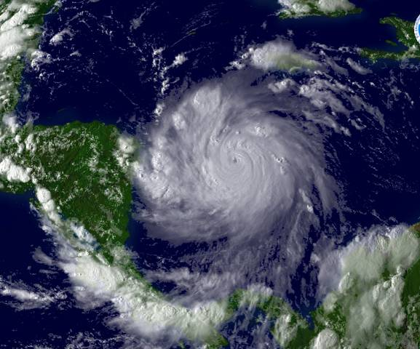

Slide 2
Plan de Desarrollo: Costa Caribe - Alto Wangki-Bocay
46% territorio nacional.
35% hato ganadero
80% área forestal
70% Pesca
60% Mineria
45 mil Km2 potencial hidrocarburos
450 litoral turístico

Slide 3
Primera Fase 2009-2012
Objetivo: Establecer las bases del modelo de desarrollo humano sostenible y equitativo, con beneficios concretos, servicios humanos básicos de calidad y oportunidades productivas y justas, apoyadas por un fortalecimiento institucional y participación ciudadana autonómica, dinámica y articuladora.

Slide 4
La primera CONADETI
Madre Tierra: Tratado Harrison-Altamirano 1905 (Inglaterra/Nicaragua) Comisión Tituladora de la Mosquitia. De 500 comunidades logró titular 22 (100,000 ha).

Slide 5
Madre Tierra
Objetivo: Asegurar a las poblaciones indígenas y afro descendientes de la Costa Caribe y el Alto Wangki-Bocay la propiedad de sus tierras comunales ancestrales, mediante la demarcación, titulación y registro de las mismas.
Finalizado el proceso de demarcación y titulación de 20 territorios indígenas y afro descendientes y dos áreas complementarias al 2009. (PI)

Slide 6
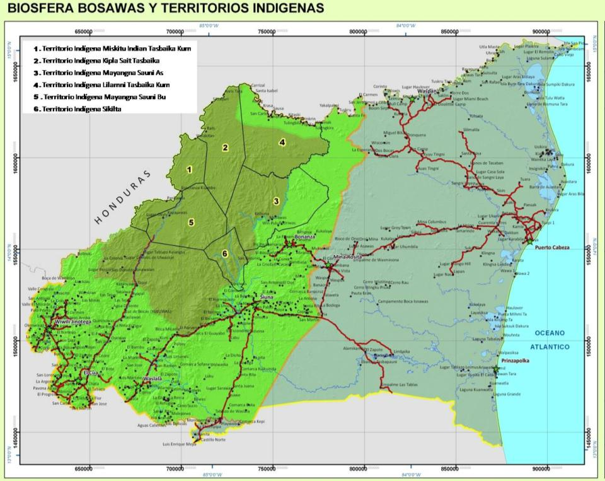

Slide 7
EJE 2: TRANSFORMACION ECONOMICA EQUITATIVA, SOSTENIBLE Y ARMONICA ENTRE LOS SERES HUMANOS Y LA NATURALEZA – COSTO TOTAL $776.6M
Seis programas:
Responsables desencadenar el dinamismo económico en el Caribe y Alto Wangki-Bocay:
(i) Defensa y Protección del Medio Ambiente, cambio climático y gestión del riesgo;
(ii) Infraestructura Económica;
(iii) Desarrollo de la Agroindustria;
(iv) Pesca;
(v) Forestal;
(vi) Turismo.

Slide 8
Plan de la Costa Caribe
La Pesca es un programa de perfil indígena y afro descendiente. Los mestizos no son pescadores. La producción forestal se encuentra en las zonas de predominio de la población Miskitu y Mayagna, así como las principales áreas con potencialidad para el desarrollo turístico.
Recurso Forestal: Contenido económico territorial.
Plan de inversión DESARROLLO FORESTAL 45.6

Slide 9
Realidades
Energía: Falta acceso 62 % Miskitos, 90.4 % Mayagnas y 100 % Ramas. (84.1 % promedio vs. 27.8 % resto de país).
Pesca: Potencial $600 M. - Genera $60 M en exportaciones, especialmente a partir de langostas y camarones.
Mineria: Hemco, explotación 12 12,412.85 ha. Genera 532 empleos. CRAAN niega 29 concesiones mineras (falta fianzas x 200 mil ha.)

Slide 10
Ganadería y Migración
Ganadería:
35% hato ganadero – Mestiza
Siuna censo 2001: 4 municipio a nivel nacional en dominio de vacas paridas.
Migración:
Siuna 23 años densidad poblacional pasó de 2.13 a 12.5 hab. Km2.
1977 población 10 mil 714 habitantes en 14 años se triplico 36 mil en 1991.
En 1995 según INEC: 53 mil 218 habitantes.
Consejo Supremo Electoral 2000: 63 mil 92.
98% mestiza, 1% mískita y 1% mayagna.

Slide 11
Palma africana
Plan NICARIBE 20-20
Ejes Desarrollo COSEP
2 millones de hectáreas aptas RAAN y RAAS plana pero bien drenadas, y clima y suelos apropiados.
Mayoría tierras desforestadas (palma como reforestación = bonos de carbono)
De acuerdo consumo nacional diesel 2005, se necesitarían cultivar 167.000 hectáreas. El proyecto propone 200 mil ha.
Rondón: Ofrecía 10 años 128 mil empleos directos e indirectos + excedentes exportables $400 millones.

Slide 12
Lo forestal 2007
Antes H. Félix áreas en proceso de manejo y bajo manejo forestal 151,000 ha.
Gobierno Regional: Proceso consulta y validación potencial FC 80 comunidades (272 mil ha.). Área Félix abren oportunidad (Después H. Félix, identificaron nuevas áreas boscosas, 290 mil ha.) plan aprovechamiento madera caída bajo esquema de forestería. En total 562 mil ha. POTENCIAL FC.

Slide 13
Contexto
La Ley Forestal; (No. 462), no logró alcanzar la plenitud de su concepto.
Ley de veda forestal afecta todos los procesos de manejo y construcción de alternativas.
Después H. Félix plan emergencia: 17 empresas forestales comunitarias (aserríos portátiles, canteadoras, cinco talleres de ebanistería).

Slide 14
Contexto
Hay voluntad política –vrs- capacidad operativa real territorios (sin experiencia y Norte claro).
Mucho dialogo y articulación entre proyectos y poca articulación real entre actores sociales forestales (comunidades y cooperativas).
Estrategia forestal de la época de PROFOR, totalmente desactualizada.
Huracán Félix = Test oportunidad/Amenaza (entre foresteria comunitaria/Raya Ka Raya S.A.)
Prioriedad INAFOR 2009: Implementación FC Costa Caribe.

Slide 15
Manejo Forestal estrategia de gobernanza territorial
Relación demarcación territorial manejo forestal comunitario (experiencia de Layasiksa) potencial Multiplicación.
Experiencias importantes monitoreo forestal independiente (ACICAFOC/Testigo Global) potencial ser integradas gestión gobiernos territoriales indígenas (Gobernanza).
Avances demarcación territorial = Potencial incentivo forestal. Ratificación 169/OIT

Slide 16
Asistencia Técnica
GTZ /MASRENACE: Fortalecimiento Comité Consultivo Forestal (CCF) + apoyo Cadena forestal.
Rainforest Alliance apoyando certificacion
PROPEMCE : Cadenas productivas en el Caribe. En particular la cadena madera muebles y cacao.
Proyecto “bosques y manejo forestal en Centroamérica” (FINFOR).
MAGFOR: Desarrollo Rural de la Costa Atlántica Norte (NICAROBE NORTE) Financiado por el FIDA con intervenciones previstas en territorios indígenas (Municipio de Rosita: Matumbak, Tuahka. Municipio de Bonanza: Mayangna Sauni As; Vesubio. Municipio de Siuna: Mayangna Sauni Bas (Sikilta).
NITLAPAN: Fortalecimiento Empresas Forestales, apoyo SERENA, construcción Plan Fortalecimiento empresas forestales comunitarias (Sistematización de la Extracción de Madera Post – huracán Félix SIPBAA).
CONCAR Rosita Proyecto de Cacao ACICAFOC-Fondo Japones B. Mundial.
URRACAN ha desarrollado sus áreas de formación e investigación en temas de gestión de recursos naturales.
KFW en inversión directa en 17 territorios indígenas 6 millones de Euros.
MASANGNI: organización graduada acompañamiento técnico y social. En proceso de “ONGización”.

Slide 17
Jardinería Comunitaria
En proceso constitución Empresa Integradora Forestal Industrial S.A (IFISA) aprovechar madera caída (3 comunidades: Wasakin, Bambana y el Naranjal. Actualmente 3 zonas operación: Layasiksa (1000 ha. latifoliado con 35 m3); Risco de Oro, Kukalaya (600 ha. 14 m3); y Wasaking (22 000 ha. de bosque latifoliado en pie).
Jadwoond+: Mayo 2010 Banco madera manejada y/o certificada FSC, proveniente de las empresas comunitarias RAAN (Maderas Tasbaik) -consorcio promotor GTZ/DED/ Jadwood/Embajada Holanda.
La escala actividad forestal no guarda proporción con el potencial y el contexto político favorable.

Slide 18
Conclusión
Proyectos de cooperación = “La cadena forestal” ($40 millones) URGE: AA
Modelo FC reducido Subsistencia (Pensado Pequeño).
Modelo acompañamiento: Discapacitante (crisis experiencias emblemáticas).
Conclusión: Lo forestal sin potencial de fortalecer la autonomía ni los nuevos territorios
La Veda = Bala de cañon y ariete de la FC de la RAAN

Slide 19
Conclusión
Fortalecer capacidad gestión gobiernos territoriales indígenas: Oportunidad relanzar foresteria comunitaria.

